Slide 1
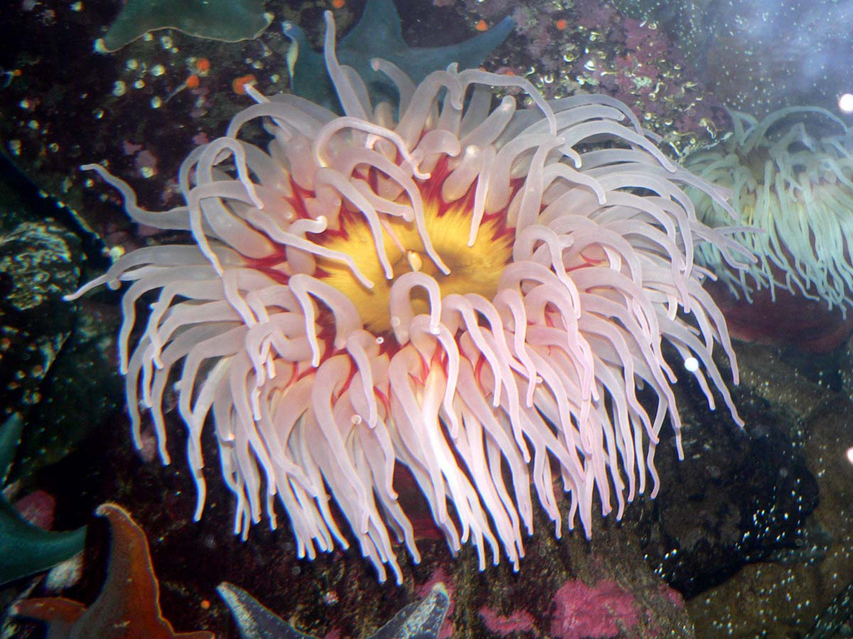
Каждый, кто бывал на море,
С ярким зонтиком знаком.
Из водички и из соли
Состоит он целиком.
Ты в воде его не тронь -
Обжигает, как огонь.
(Медуза)

Slide 2
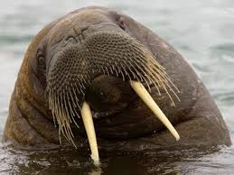
Этот зверь клыкастый,
Вместо ног - ласты,
Хвост по льду волочится,
Мороза зверь не боится.
(Морж)

Slide 3
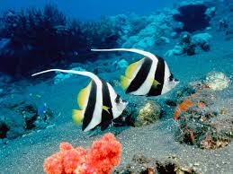
Мы пугливы иногда,
Можем быть и храбрыми.
Окружает нас вода,
В ней мы дышим жабрами.
С чешуей и плавниками
Проплываем тут и там
И гуляем косяками
Мы по рекам и морям.
(Рыбы)

Slide 4
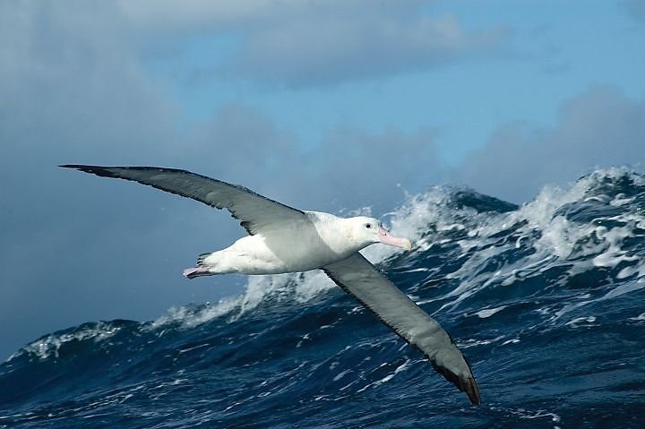
Над волнами в бурном море
Реют птицы на просторе.
Птицы рыбку любят очень,
Днем охотятся и ночью.
По одной летят и стайкою
Гордых птиц зовем мы …(чайки)

Slide 5
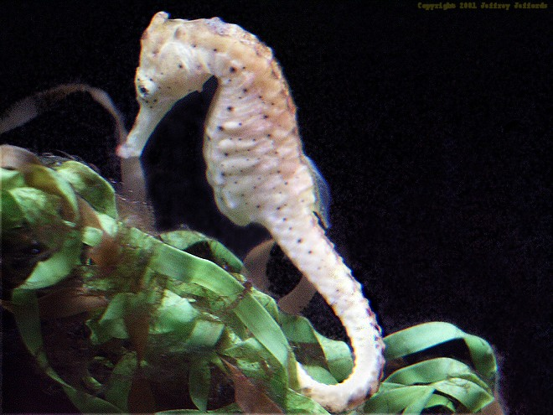
Что за дивная лошадка? Очень странные повадки: Конь не сеет и не пашет Под водой с рыбёшкой пляшет. Назови его дружок: Рыбок друг … (Морской конек)

